Slide 1

Μαθαίνω Ελληνικά
89. Α2.Θεματικός κύκλος 9_Δημόσιες και ιδιωτικές υπηρεσίες, οργανισμοί, φορείς _ Δημόσιες Υπηρεσίες & Συνοπτική Υποτακτική
Δρ Ελένη Χαραλάμπους

Slide 2



Ημερομηνία
Θέλω να στείλω αυτό το δέμα στην Ιταλία.

Slide 3
Σήμερα είναι ______, __ Μαΐου 2026 (__/05/2026).Τώρα είμαστε στην άνοιξη.

Slide 4




Κατανόηση προφορικού λόγου
πελάτης: Γεια σας. Θέλω να στείλω αυτό το ______στην Ιταλία.
υπάλληλος: Καλημέρα σας. Πρέπει πρώτα να γράψετε τη ______________εδώ.
πελάτης : Ωραία. Πρέπει να αγοράσω και_______________;
υπάλληλος: Ναι, αλλά πρέπει πρώτα να ζυγίσω το δέμα για να δω την____________.
πελάτης : Μπορώ να πληρώσω με κάρτα;
υπάλληλος: Φυσικά. Παρακαλώ να βάλετε την _______σας στο μηχάνημα.
πελάτης : Ευχαριστώ πολύ. Πότε θα φτάσει;
υπάλληλος: Θα χρειαστεί να περιμένετε περίπου ______μέρες.
Ακούστε!

Slide 5

Κατανόηση γραπτού λόγου
πελάτης : Γεια σας. Θέλω να στείλω αυτό το δέμα στην Ιταλία.
υπάλληλος: Καλημέρα σας. Πρέπει πρώτα να γράψετε τη διεύθυνση εδώ.
πελάτης : Ωραία. Πρέπει να αγοράσω και γραμματόσημα;
υπάλληλος: Ναι, αλλά πρέπει πρώτα να ζυγίσω το δέμα για να δω την τιμή.
πελάτης : Μπορώ να πληρώσω με κάρτα;
υπάλληλος: Φυσικά. Παρακαλώ να βάλετε την κάρτα σας στο μηχάνημα.
πελάτης : Ευχαριστώ πολύ. Πότε θα φτάσει;
υπάλληλος: Θα χρειαστεί να περιμένετε περίπου πέντε μέρες.
Διαβάστε!

Slide 6
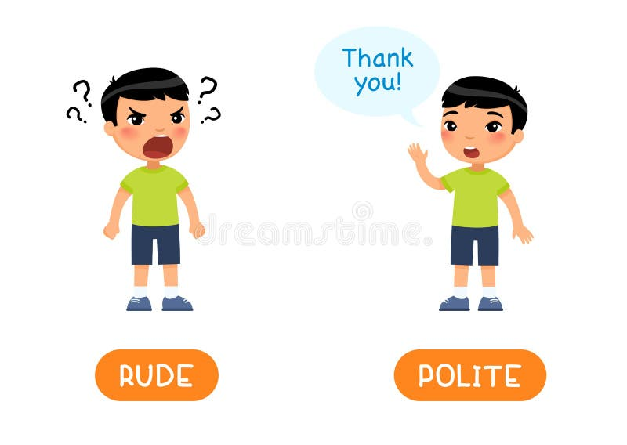
Παραγωγή προφορικού λόγου
πελάτης : Γεια σας. Θέλω να στείλω αυτό το δέμα στην Ιταλία.
υπάλληλος: Καλημέρα σας. Πρέπει πρώτα να γράψετε τη διεύθυνση εδώ.
πελάτης : Ωραία. Πρέπει να αγοράσω και γραμματόσημα;
υπάλληλος: Ναι, αλλά πρέπει πρώτα να ζυγίσω το δέμα για να δω την τιμή.
πελάτης : Μπορώ να πληρώσω με κάρτα;
υπάλληλος: Φυσικά. Παρακαλώ να βάλετε την κάρτα σας στο μηχάνημα.
πελάτης : Ευχαριστώ πολύ. Πότε θα φτάσει;
υπάλληλος: Θα χρειαστεί να περιμένετε περίπου πέντε μέρες.
πελάτης : Στείλτε αυτό το δέμα στην Ιταλία!
υπάλληλος: Γράψτε τη διεύθυνση εδώ!
πελάτης : Ζυγίστε το δέμα μου!
υπάλληλος : Αγοράστε γραμματόσημα!
[….]
υπάλληλος : Πληρώστε! Βάλτε την κάρτα σας στο μηχάνημα.
πελάτης: Πότε θα φτάσει;
υπάλληλος: Περιμένετε περίπου πέντε μέρες!

Slide 7

Παραγωγή γραπτού λόγου
Στο Δημαρχείο
πολίτης: Καλημέρα. Θέλω να __________μια βεβαίωση κατοικίας.
υπάλληλος: Καλημέρα σας. Για να τη βγάλω, χρειάζομαι την _________σας.
πολίτης: Ορίστε η ταυτότητά μου. Πρέπει να υπογράψω κάποιο χαρτί;
υπάλληλος: Ναι, πρέπει να συμπληρώσετε τα στοιχεία σας σε αυτή την αίτηση.
πολίτης: Μπορείτε να μου δώσετε ένα__________, παρακαλώ;
υπάλληλος: Βεβαίως. Επίσης, πρέπει να μου δείξετε έναν λογαριασμό ____________ή ρεύματος.
πολίτης: Τον έχω στο κινητό μου. Μπορώ να σας τον στείλω με email;
υπάλληλος: Ναι, μπορείτε να τον στείλετε τώρα για να τον εκτυπώσω.
πολίτης: Τέλεια. Χρειάζεται να ______________κάτι;
υπάλληλος: Όχι, η βεβαίωση είναι δωρεάν. Παρακαλώ να περιμένετε δύο λεπτά στην _______________.
Συμπληρώστε!

Slide 8
Παραγωγή γραπτού λόγου
Στο Δημαρχείο
πολίτης: Καλημέρα. Θέλω να πάρω μια βεβαίωση κατοικίας.
υπάλληλος: Καλημέρα σας. Για να τη βγάλω, χρειάζομαι την ταυτότητά σας.
πολίτης: Ορίστε η ταυτότητά μου. Πρέπει να υπογράψω κάποιο χαρτί;
υπάλληλος: Ναι, πρέπει να συμπληρώσετε τα στοιχεία σας σε αυτή την αίτηση.
πολίτης: Μπορείτε να μου δώσετε ένα στυλό, παρακαλώ;
υπάλληλος: Βεβαίως. Επίσης, πρέπει να μου δείξετε έναν λογαριασμό τηλεφώνου ή ρεύματος.
πολίτης: Τον έχω στο κινητό μου. Μπορώ να σας τον στείλω με email;
υπάλληλος: Ναι, μπορείτε να τον στείλετε τώρα για να τον εκτυπώσω.
πολίτης: Τέλεια. Χρειάζεται να πληρώσω κάτι;
υπάλληλος: Όχι, η βεβαίωση είναι δωρεάν. Παρακαλώ να περιμένετε δύο λεπτά στην καρέκλα.
Συμπληρώστε!

Slide 9
Παραγωγή προφορικού λόγου
Θέλω να ελέγξετε τον λογαριασμό μου!
Μπορείτε να μου δώσετε τον αριθμό;
Πρέπει να πληρώσω;
Παιχνίδι Ρόλων: «Ο φουσκωμένος λογαριασμός»
Η κατάσταση:
Ο πελάτης λαμβάνει έναν λογαριασμό τηλεφώνου που είναι πολύ πιο υψηλός από το κανονικό. Πηγαίνει στο κατάστημα της εταιρείας για να ζητήσει εξηγήσεις και να μάθει τι πρέπει να κάνει.
Ρόλος Β: Ο Υπάλληλος
Χαιρετάτε τον πελάτη και ζητάτε τον αριθμό του λογαριασμού.
Κοιτάτε τον υπολογιστή και βλέπετε ότι υπάρχει μια χρέωση για «υπερβολική χρήση δεδομένων (internet)».
Εξηγείτε στον πελάτη τι συνέβη.
Του λέτε ότι πρέπει να μιλήσει με τον προϊστάμενο του τμήματος ή να κάνει μια γραπτή ένσταση.
Ρόλος Α: Ο Πελάτης
Πηγαίνετε στο κατάστημα και καλημερίζετε τον υπάλληλο.
Δείχνετε τον λογαριασμό και λέτε: «Ο λογαριασμός είναι φουσκωμένος».
Εξηγείτε ότι συνήθως πληρώνετε €30, αλλά αυτός ο λογαριασμός είναι €120.
Ρωτάτε με ευγένεια: «Σε ποιον μπορώ να απευθυνθώ για να διορθωθεί το λάθος;».

Slide 10

Αυτοαξιολόγηση στο σπίτι

Slide 11
 | Θέλω να _________________ | ____________.
ελέγχω
δίνω
βλέπω
πληρώνω
απαντώ
1. ελέγξω
2. δώσω
3. δω
4. πληρώσω
5. απαντήσω
Α. την ταυτότητά μου.
Β. τον διευθυντή.
Γ. στην ερώτηση.
Δ. τον λογαριασμό μου.
Ε. το πρόστιμο.
1.
2.
3.
4.
5.
Δ
___
___
___
___

Slide 12

Διάλειμμα
Διάλειμμα
Διάλειμμα
Διάλειμμα
Διάλειμμα

Slide 13

www.e-charalambous.com

